Slide 1
Données de Validation en Ile de France : architecture, chaîne de traitement, et exemples d’exploitations
F.MAHÉ

Slide 2
L’historique, les données et le système mis en œuvre
Type d’exploitations et de représentation

Slide 3
L’historique, les données et le système mis en œuvre

Slide 4
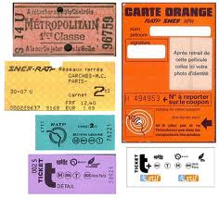
L’historique, les données et le système mis en œuvre
La généralisation de la télébillettique
Début
Projet SIDV
Déploiement forfait Améthyste sur Navigo
Forfait intégral
distribué sur passe Navigo
(Navigo annuel)
Forfait Navigo Mensuel + Hebdo toutes zones
Remontée des
données Optile
Forfait
Imagine R étudiant
Remontée des
données RATP bus
1999
2001
2002
2003
2005
2006
2007
2008
2009
2013
Disparition de la
Carte Orange sur
coupon magnétique
Forfait
Imagine R scolaire
Décision de généraliser la télébillettique
Le STIF se dote d’un
SI décisionnel : le SIDV
Remontée des données
pour le ferré

Slide 5
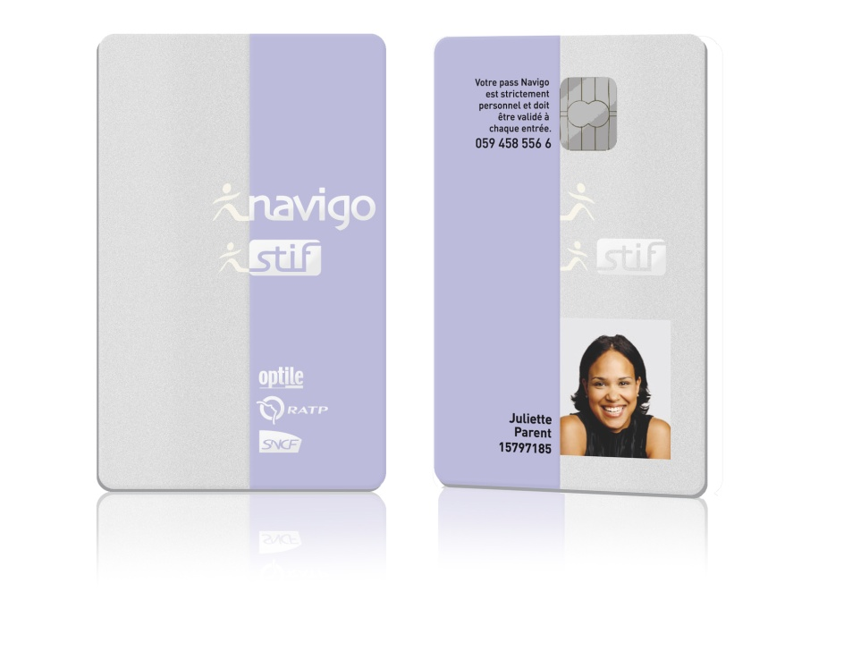
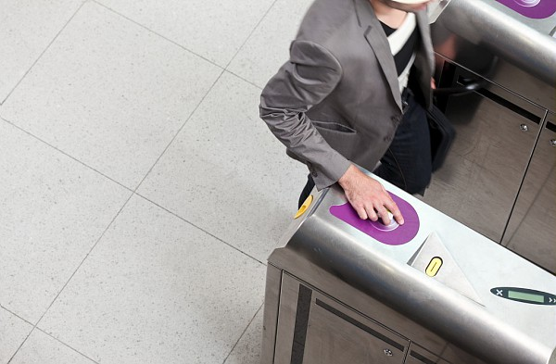
L’historique, les données et le système mis en œuvre
2 types d’informations remontées
Données du passe Navigo
Données issues des valideurs
Un contrat (titre)
Un numéro unique (anonyme)
Un profil
- Une validité (date, zone)
- Une date et une heure de validation
Une nature (entrée, sortie, corresp.)
Un lieu

Slide 6



L’historique, les données et le système mis en œuvre
Le système mis en œuvre
Validation
Jour J
entre J+2 et J+5
jusqu’à J+30
à J+30
et au-delà
Réception
Vérification,
Nettoyage, Optimisation
Historiser
analyser, exploiter, comprendre
A1
Vérification des contraintes d'intégrité référentielle.
Collecte
des
données
Zone tampon
Entrepôt
Reporting
A1
A2
Extraction
Passé un certain nombre de jours, on considère que les données qui sont systématiquement rejetées le seront toujours. On purge alors ces données et elles ne pourront plus être recyclées.
A1
Données de Référentiel
Données de Validation
Référentiel
IdFM

Slide 7
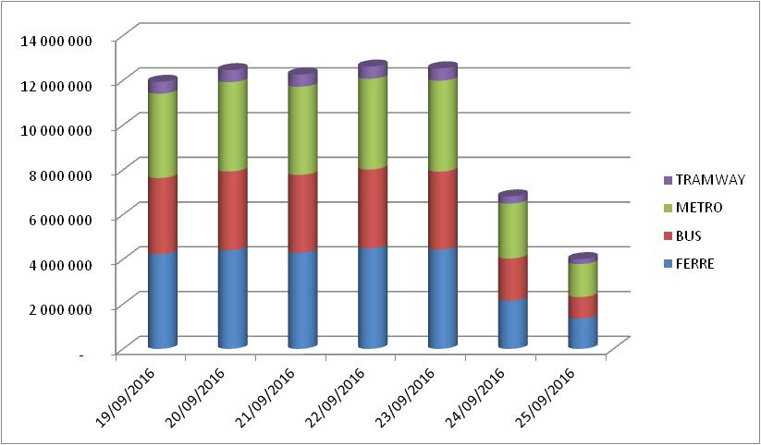
L’historique, les données et le système mis en œuvre
Les données remontées
Quelques chiffres:
  Près de 12 millions de validations remontées par jour ouvrable (6 millions un samedi, 4 millions un dimanche) → près de 2,5 milliards de validations par an
  Des données conservées de 2 à 5 ans → 6 To de données stockés sur nos serveurs !

Slide 8


L’historique, les données et le système mis en œuvre
Les biais
  Les biais liés aux remontées de données
    Biais de type gare ouvertes (15% du trafic SNCF)
    Qualité de la données/Fiabilité des référentiels (non remontée de certaines informations (environ 10% des validations bus n’ont pas d’arrêt identifiable)
  Les biais liés aux règles métiers ou au comportement des usagers
    Biais ayant trait aux habitudes des usagers (non validation dans les bus et tramways) (de 0 à 10% du trafic bus selon les lignes et les horaires)
    Indisponibilité ponctuelle des remontées dues à la maintenance ou aux travaux dans certaines gares
    Jours exceptionnels (mouvements sociaux, jours fériés, ponts, etc.)
    Titres en magnétiques

Slide 9
L’historique, les données et le système mis en œuvre
Le SIDV par type de réseau
  Pour un trafic de 100, le SIDV voit environ:
  (hors ticket, fraude, non validation, ..)
  65% du trafic surface RATP
  70% du trafic OPTILE (TLB + Magnetique)
  75% du trafic métro
  80% du trafic RER
  Et des valeurs très différentes pour le train, selon que la gare soit ouverte ou fermée.

Slide 10
L’historique, les données et le système mis en œuvre
Les opportunités
Aujourd’hui, une semaine donnée, plus d’1 million de personnes utilisent un forfait Navigo, 850 000 une carte intégrale, 700 000 une I’R. Les remontées de validation sont fiables et le système est rodé. On peut donc:
Disposer d’une information homogène :
  Grâce à l’intégration tarifaire
  Par l’acquisition de données issues de l’ensemble des opérateurs de transport de la Région
Apporter des mesures précises et « indépendantes » aux différents stades des prises de décisions du STIF :
  Connaître plus précisément les usages des titres et de la mobilité pour évaluer les manques et carences
  Evaluer et simuler l’impact de mesures nouvelles
  Mesurer l’incidence des décisions du STIF sur l’usage des transports collectifs (consommation des titres, fréquentation des nouveaux services…)

Slide 11
Type d’exploitations et de représentation

Slide 12
L’historique, les données et le système mis en œuvre
Zoom : Connaissance des lignes de bus
La meilleure connaissance de l’utilisation de lignes de bus doit permettre de mieux cibler les renforts à mettre en place, de suivre leur impact et plus globalement de lieux connaitre la mobilité
Usage de lignes de bus par titre, par jour, par heure, …
Les besoins en renfort et l’impact de ces renforts

Slide 13
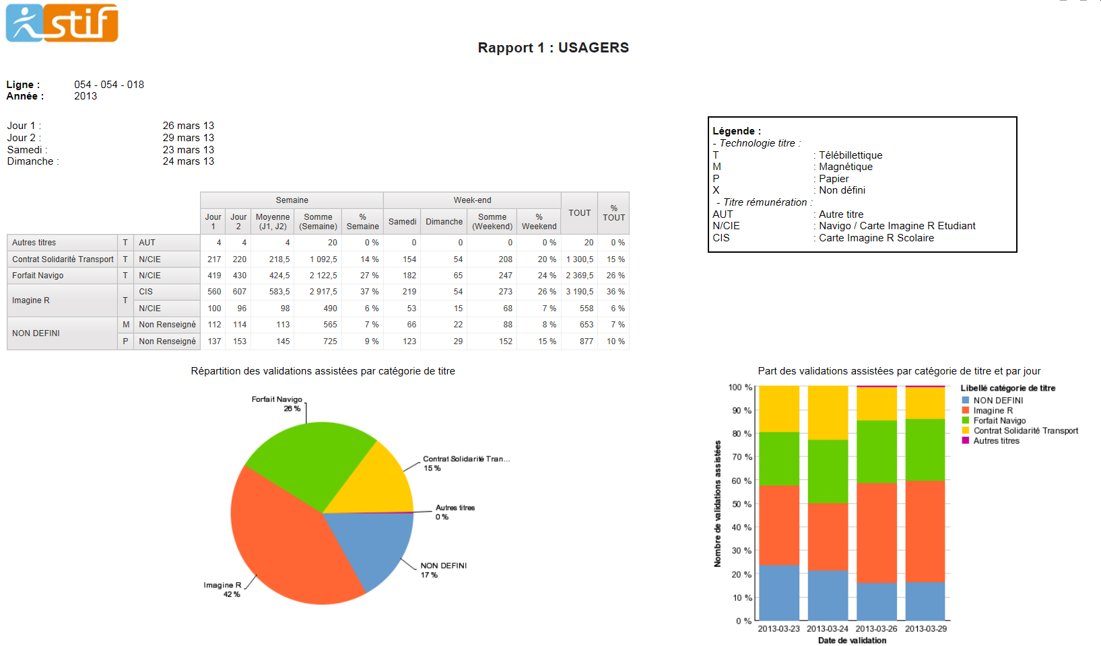
L’historique, les données et le système mis en œuvre
Suivre l’usage des lignes de bus: par TITRE

Slide 14
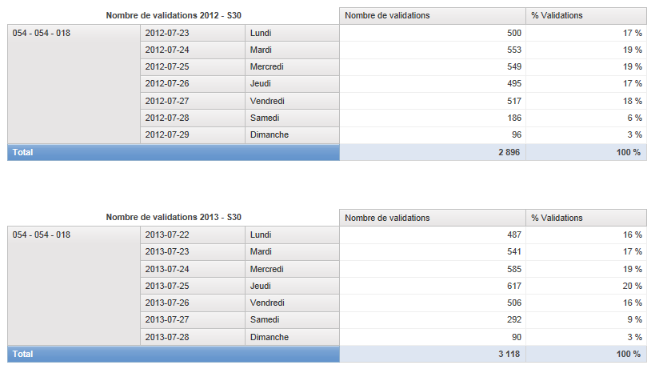
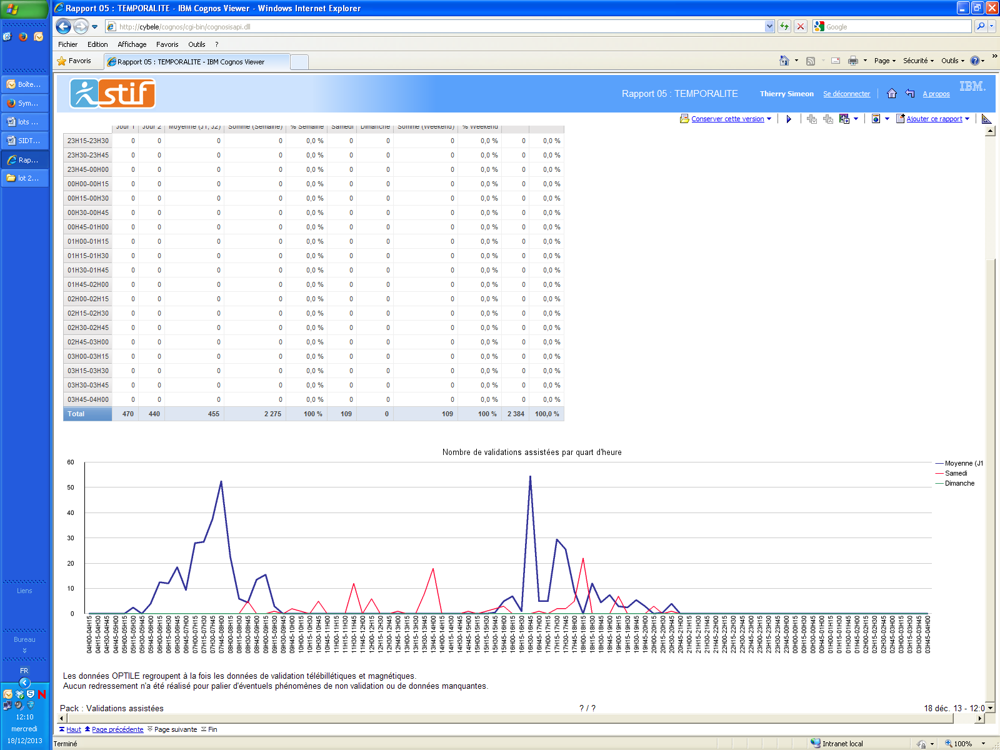
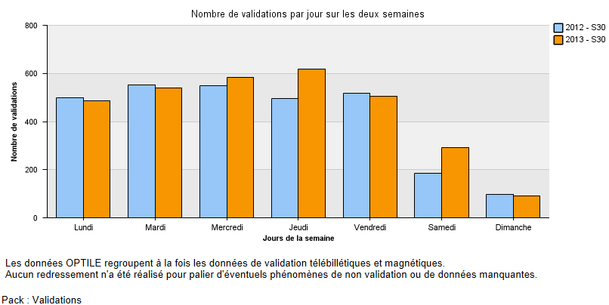
L’historique, les données et le système mis en œuvre
Suivre l’usage des lignes de bus: par heure et par jour

Slide 15
L’historique, les données et le système mis en œuvre
Suivre l’usage des lignes de bus : impact d’un renfort d’offre
Evaluer les ressources à mobiliser (offre de transport) en fonction des besoins mesurés.
Suivre les modifications du trafic

Slide 16
L’historique, les données et le système mis en œuvre
Contrôle de la ponctualité et de la régularité
Comparaison de l’offre théorique inscrite dans les tableaux de marche et les données de validation.

Slide 17
L’historique, les données et le système mis en œuvre
Zoom : Connaissance des pôles
La meilleure connaissance de l’utilisation d’un pôle de transport a pour objectif de connaître l’utilisation de ce pôle, mais aussi la structure géographique et temporelle du bassin de rabattement sur ce pôle de façon à mieux analyser :
L’usage du pôle de transport
L’usage des lignes en rabattement
L'aménagement (organisation des arrêts de bus, parking, …) autour de la gare.
Cela est obtenu en analysant la succession des validations d’un carte télébillettique

Slide 18
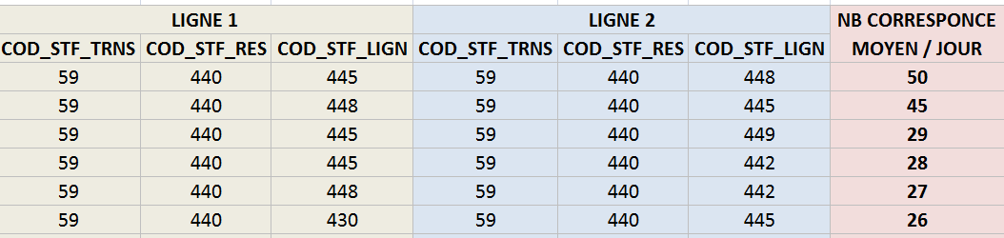
L’historique, les données et le système mis en œuvre
Zoom : Connaissance des pôles
Comprendre le fonctionnement de la gare (répartition horaire des entrants)
et des correspondances bus-bus au pôle

Slide 19
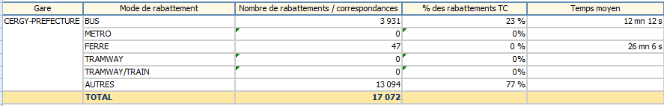
L’historique, les données et le système mis en œuvre
Zoom : Connaissance des pôles
Etablir des diagnostics sur les correspondances entre bus et gare
Permettre la définition des aménagements pertinents à réaliser pour améliorer la vocation multimodale du pôle (quel mode de rabattement, quelles lignes empruntées..)
NOMBRE DE RABATTEMENTS/CORRESPONDANCES TC EN GARE
NOMBRE DE RABATTEMENTS BUS EN GARE

Slide 20
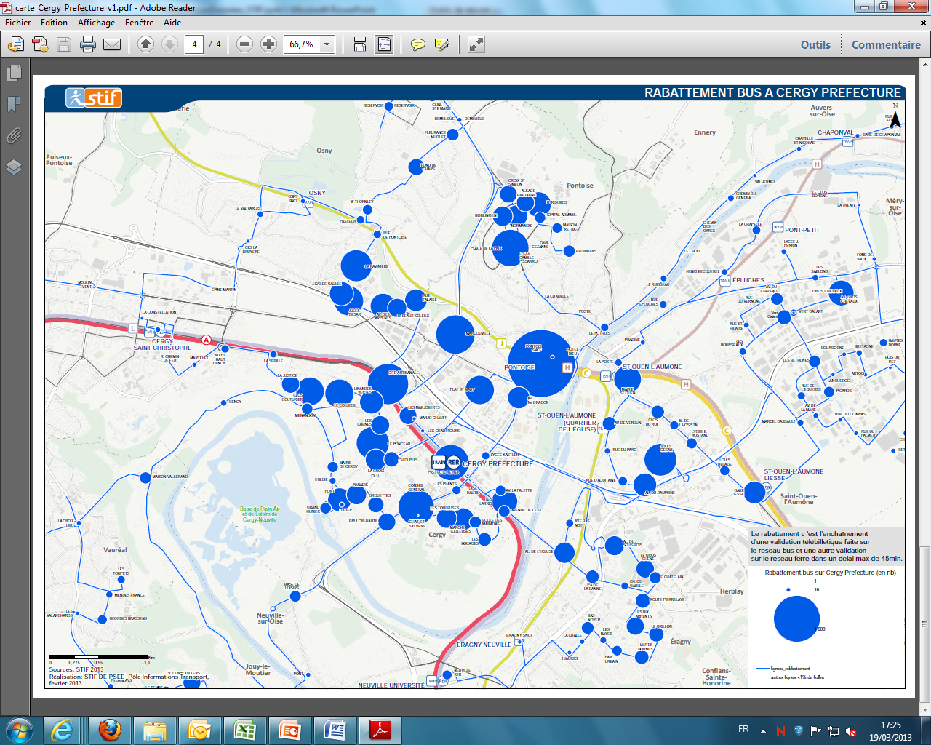
IPDU
Réaménagement des pôles
Représentation cartographique
Visualisation agrégée des rabattements sur un pôle.
Percevoir les niveaux d’attractivité, les dépendances entre les modes et l’organisation spatiale des trafics.
20

Slide 21
Conclusion
En résumé
  Le système peut être considéré comme rodé. Les validations remontent correctement et exhaustivement, mais :
  les données sont sensibles et nécessite un traitement important
  les informations remontées sont nombreuses, parfois complexes et dépendent fortement de paramètres « exogènes » au système (taux de validation, qualité des référentiels, …)
  les risques de mauvaises interprétation aussi (journée particulière, valideurs en panne, ..)
    Et encore:
  Seul IdFM peut réaliser certains types d’analyse car le syndicat dispose de données multi-opérateurs
  Nécessite une expertise et une organisation importante pour faire connaitre les potentialités de l’outil et ses limites, cibler les besoins de chacun, apporter un éclairage nouveau ….
  Nécessite de faire le travail à la main (pas de cartographie des pôles et de la position de chaque ligne de contrôle accessible facilement)

Slide 22
MERCI pour votre attention !
      Frédéric MAHÉ
      Ile-de-France-Mobilités
        01 53 59 21 26
        frederic.mahe@iledefrance-mobilites.fr

